Slide 1
Экономика
Стало быть, так и выходит.
Всё, что мы делаем,- нужно.
Значит, давайте трудиться
Честно, усердно и дружно!

Slide 2
БАРТЕР
Э
К
О
Н
О
М
И
К
А
Т
О
В
А
Р
Д
Е
Н
Ь
Г
И
П
Р
О
Д
А
В
Е
Ц
С
Б
С
Д
Е
Л
К
А
Т
Е
Н
С
Ь

Slide 3
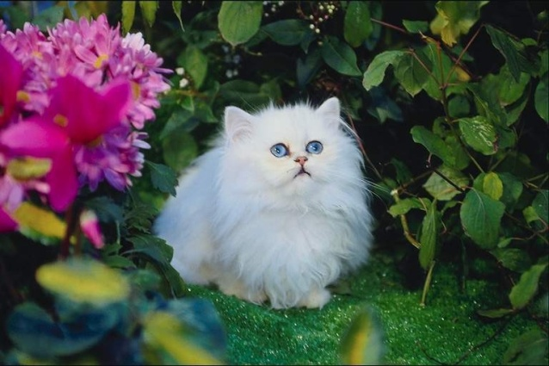
Тема занятия
,
Ш=В
УПАКОВКА

Slide 5
ЗАГОТОВКИ
СОРТИРОВКА
ЭТИКЕТКА

Slide 6
ЧТО ТАКОЕ «УПАКОВКА»? УПАКОВКА – МАТЕРИАЛ, В КОТОРОМ ПОКУПАЮТ, ПЕРЕВОЗЯТ, ХРАНЯТ ТОВАРЫ.

Slide 7
Для чего нужны упаковки?
Упаковки нужны для:
- Распределения продуктов по весу или по количеству.
- Сохранности продуктов.
- Транспортировки.
Информации.
Рекламы.

Slide 8
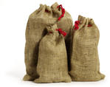
ВИДЫ УПАКОВОК

Slide 9
Критерии упаковки:
Название продукта.
Название фирмы.
Адрес, телефон производителя.
Дата изготовления.
Срок годности.
Состав.
Масса.
Прочность.
Герметичность.
Красочность.
Штрих-код.
Дополнительная информация.

Slide 10
упаковка
прочная
яркая
украшает
сохраняет
рекламирует

Slide 11
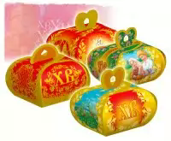
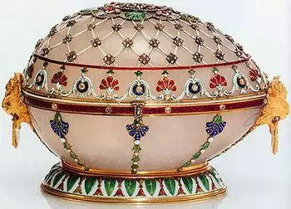
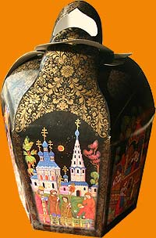
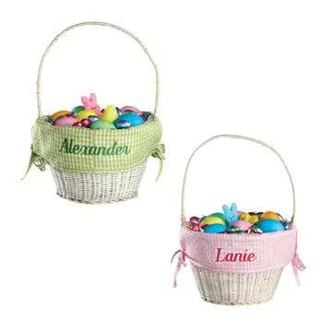
Какие бывают упаковки для пасхального яйца?

Slide 12
«Мастерская» Работа в группах:
Создайте упаковку для пасхального яйца.
Постарайтесь отразить все требования к упаковке в своей работе.
Подготовьтесь к выступлению.

Slide 13
Молодцы!

Slide 14
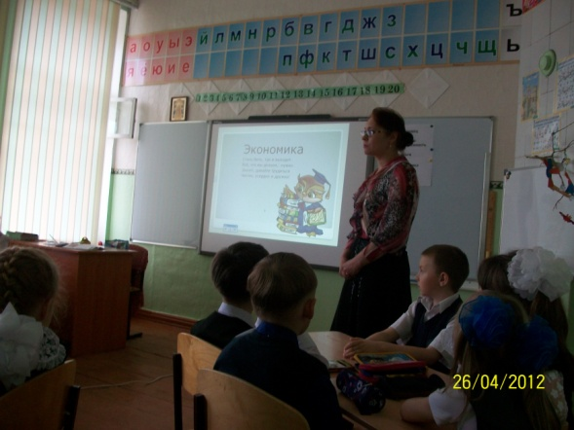
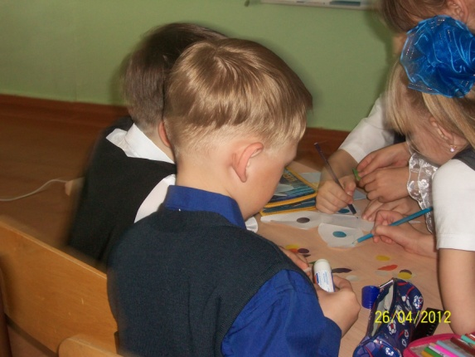
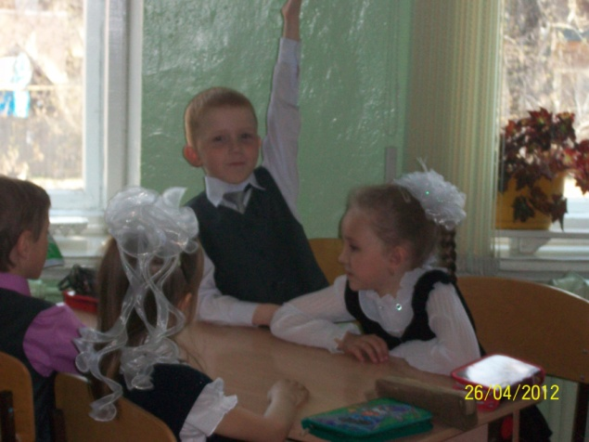
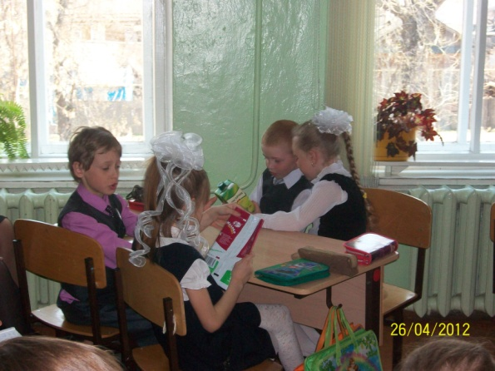
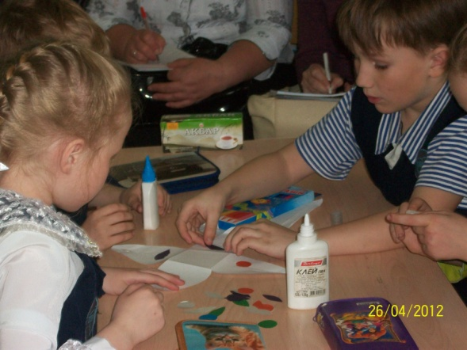
Презентацию составила
Посмашная Ольга Александровна
Учитель начальных классов
КОГОАУ «Гимназия г.Уржума»

